Slide 1
令和２年度 富山市センサーネットワークを利活用した 実証実験公募について
富山市センサーネットワーク利活用事業
令和２年4月22日
企画管理部 情報統計課

Slide 2
－ 目次 －
１．はじめに
２．実証実験公募の概要
３．富山市センサーネットワークの仕様について
1

Slide 3
－ 目次 －
１．はじめに
２．実証実験公募の概要
３．富山市センサーネットワークの仕様について
2

Slide 4
１．はじめに
〇富山市センサーネットワークの目指すところ
人口減少・超少子高齢化社会が進展していく中で、富山市が今後も地域の中核都市として成長し続けるためには、 IoT技術を活用した地域課題解決とSociety5.0における事業の創生が重要になります。「富山市センサーネットワーク」を富山市の経済・社会全体を支えるインフラとして活用することを目指します。
先端技術やノウハウの普及
生産性向上
新サービスの創出
実証の場としての活用
インフラ活用による
事業創出・雇用
地域経済の活性化
潜在成長力の強化
データ循環型社会を支えるインフラ
＝富山市センサーネットワーク
新たなニーズ創出
市政への自立的な参加
市民・事業者・
教育研究機関への
新たな価値提供
住みたいまち・
選ばれるまちとしての
市民の満足度向上

Slide 5
－ 目次 －
１．はじめに
２．実証実験公募の概要
３．富山市センサーネットワークの仕様について
4

Slide 6
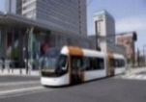
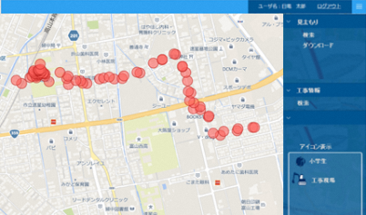
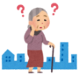
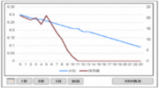
２．実証実験の概要
〇富山市センサーネットワーク事業について
富山市全域をカバーするＬＰＷＡ網とIoTプラットフォームからなるセンサーネットワークを構築し、各種業務に活用するとともに、民間企業等にも提供し地域産業の活性化を図るものです。
富山市センサーネットワーク ＝ LoRaWAN + IoTプラットフォーム
データを利活用する他システム
各種IoTセンサー
新たな情報取得や業務改善のためのIoTセンサー
ＬＰＷＡ（LoRaWAN）
IoTプラットフォーム
富山市のほぼ全域をカバーする
省電力広域エリア通信網
オープンソースコンポーネント（FIWARE）
水位・水温・
気温・土壌
自動検針
ネットワークサーバ
ＬｏＲａ変換アダプタ
データ利活用基盤
(FIWARE)
オープンＡＰＩ
ＬｏＲａＷＡＮ
ゲートウェイ
アンテナ
データ管理
鳥獣被害対策
デバイス管理
LPWA（LoRaWAN)通信
認 証
（LTE通信）
オープンデータ連携
小中学校等
公共施設に
アンテナを設置。市内居住エリアの98.9%をカバー
ダッシュボード（簡易な表示機能）
市民生活環境
見守り

Slide 7
２．実証実験の概要
〇公募概要
目的
民間企業や大学の研究機関等の団体に対し、富山市センサーネットワークをIoTセンサー等の開発や新サービスの実現のための実証実験環境として提供することで、地域産業の活性化を図る。
実証実験公募の対象
国内民間事業者並びに大学の研究機関等の団体
実証実験環境の活用例
IoTデバイスの性能評価
IoTデバイス収集データの確認（簡易的なグラフ化、CSV出力）
IoTデバイス収集データを用いた新サービスのテスト※
※IoTプラットフォームではオープンなAPIを利用可能。
令和元年度の実証実験報告もホームページに掲載しております。ご参照ください。

Slide 8
〇令和元年度実証実験公募事業 採択実験一覧
項番 | 代表事業者 | 共同参加者 | 概要
1 | ㈱アイペック |  | 富山駅周辺駐輪場におけるLoRaWAN通信環境の検証
2 | iソフト | ニューランド・ジャパン | BluetoothとLoRaWAN自動切り替え機能付き介護施設入居者用ウェアラブル機器の開発
3 | iソフト | ニューランド・ジャパン | 高齢者向け宅配弁当注文デバイスの開発
4 | EvoLiNQ |  | ウェアラブル機器の通信並びに転倒検知機能の検証
5 | オプテージ |  | 富山駅南北接続による人流の見える化
6 | 柿本商会 |  | 道路融雪装置の遠隔稼働監視
7 | ケア・ワールド | オレンジ | 高齢者宅からの体温・血圧・脈拍等の健康情報自動取得
8 | ケーブルテレビ富山 | 富士通ネットワークソリューションズ | 光ファイバ網の断線等遠隔監視
9 | 古河電気 | 岡野エレクトロニクス、インテック | ソーラー付きLoRaアンテナの性能評価
10 | 三協立山㈱ | 富山大学、富山短期大学 | 介護施設へのセンサー設置による検証
11 | TIS | テクサー | 公共施設への各種センサー設置による管理業務軽減効果の検証
12 | 富山県土地改良事業団体連合会 | 広田用水土地改良区、堀江商会 | 用水路水位観測デバイスの実証
13 | 日本工営㈱ |  | 橋梁の異常検知システムの検証

Slide 9
〇令和元年度実証実験公募事業 採択実験一覧
項番 | 代表事業者 | 共同参加者 | 概要
14 | 日本電気㈱ |  | 地域MaaS実証実験
15 | ビット・パーク㈱ | エムアイビジョン㈱ | 警報受信安否確認機能付非常持出袋の実験
16 | ㈱ほくつう | 東洋電装㈱ | LoRaWAN対応開発デバイスのフィールドテスト
17 | 北陸通信ネットワーク㈱ | ㈱エネルギア・コミュニケーションズ、伊藤忠テクノ・ソリューションズ㈱、㈱セラク | 農地における温度、湿度等のIoTセンサーのフィールドテスト
18 | 北陸電気工業 |  | LoRaWAN対応中継器のフィールドテスト
19 | 堀江商会 |  | ドア開閉センサー、雨量センサー、その他複合センサーのフィールドテスト
20 | 堀江商会 | 金沢大学 | 振動検知センサーによる橋梁管理の検証
21 | 堀江商会 | 健菜堂、富山市農政企画課 | エゴマ農場におけるIoTセンサー導入検証
22 | 堀江商会 | 富山高等専門学校 | 富山湾における海中水温データの測定
23 | 堀江商会 | 富山県 | 獣害対策用電気柵の遠隔電圧管理の検証
令和元年度実証実験の詳細はこちら
https://www.city.toyama.toyama.jp/kikakukanribu/johotokeika/toyamasc_koubo_R1.html

Slide 10
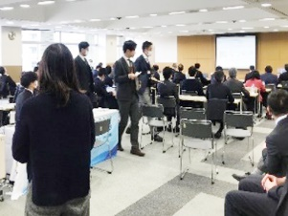
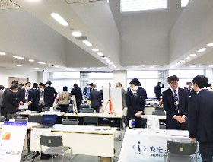
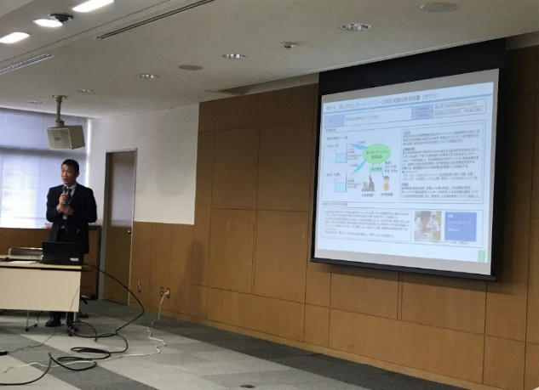
２．実証実験の概要
実証実験に参加すると・・・
IoTデバイスの実証実験環境として富山市センサーネットワークを無償貸与します。
実証実験結果は富山市ホームページ等で紹介。民間×民間の連携を後押しします。
実証実験結果報告会を開催し、自治体×民間の連携を後押しします。
令和元年度報告会の様子
3月16日に開催された令和元年度報告会では、100名を超える市内外の関係者が参加。
＜成果報告会発表例＞
・富山駅周辺人流測定
・駐輪場出入り監視
・エゴマ畑リモートセンシング
・介護センサーシステム開発
・施設内の温湿度計測 …等

Slide 11
２．実証実験の概要
〇実証実験を行うには
富山市センサーネットワークおよびデータ収集基盤の管理は、富山市にて行います。（費用負担無し）
実証実験に用いるIoTセンサおよび、収集データを利用したシステム開発費用については、
事業者負担となります。
申込
事業者
LoRaセンサーの調達・管理
事業者にてセンサー・デバイスを調達。
データ利活用基盤登録用のパラメータシートを提出いただきます。
実験運用
富山市
LoRaWAN（通信網）の管理
LoRaセンサーからのデータの取得状況のみを確認する場合は、データ利活用基盤のダッシュボードにて確認可能です。
富山市
データ利活用基盤
（IoTプラットフォーム）の管理
結果管理
独自のUIを構築する場合は、事業者にてIoTプラットフォームからCSVファイルまたはAPIを用いてデータ連携可能です。
（開発費用の補助はありません）
事業者
収集データを利用した
システムの構築・管理
①調達センサーはLoRaWAN（Spec1.0.2）に準拠しているものであれば登録可能。
②個別システムとの連携は、オープンなAPI（追加ライセンス不要）に対応すれば連携可能。

Slide 12
２．実証実験の概要
〇実証実験スケジュール
申し込みは随時受け付けます。採択後からセンサーネットワークを利用可能になります。
全体向けの説明会は特に設けませんが、実証実験期間内は随時質問を受け付けておりますので、
お問合せください。
12/28 〆切
申込後に順次採択
採択後から利用可能

Slide 13
２．実証実験の概要
〇実証実験要領の詳細・規約等
本実証実験公募に係る詳細については、下記URLに掲載されている
「富山市センサーネットワーク実証実験公募要領」
「富山市センサーネットワーク利用規約」をご確認ください。
各申込様式も下記のページからダウンロードできます。
富山市ホームページ（実証実験公募サイト）
https://www.city.toyama.toyama.jp/kikakukanribu/johotokeika/toyamasc_koubo_2.html

Slide 14
２．実証実験の概要
〇実証実験公募のための提出書類
公募にあたっては、下記の書類を提出ください。
（様式１）参加申込書兼誓約書
法人の登記事項証明書（全部事項証明書）（写し可）
（様式２）実証実験計画書
※複数事業者による申込の場合、①と②は各事業者分が必要です。

Slide 15
－ 目次 －
１．はじめに
２．実証実験公募の概要
３．富山市センサーネットワークの仕様について
14

Slide 16
３．富山市センサーネットワークの仕様について
センサーネットワークに使用しているアンテナは、市内の公共施設100箇所に設置。
１００施設にアンテナ設置
居住地の98.9％をカバー

Slide 17
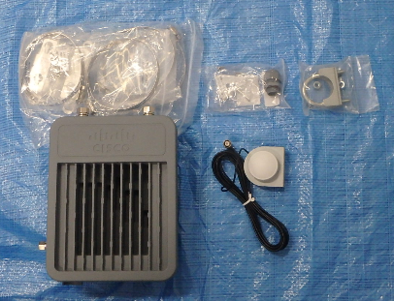
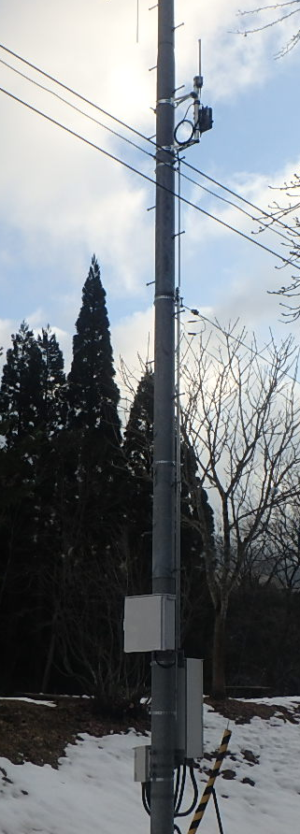
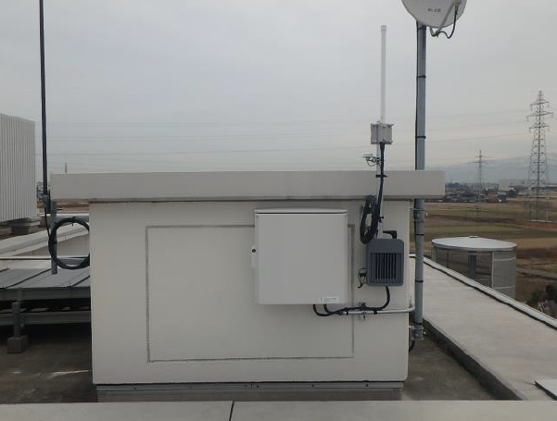
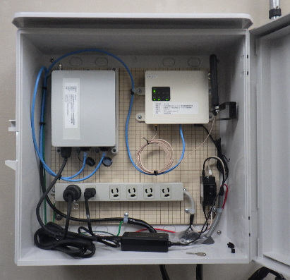
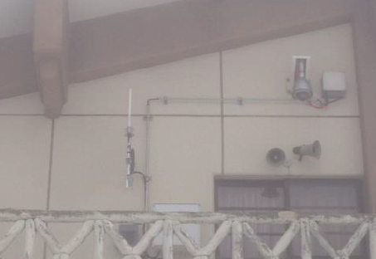
３．富山市センサーネットワークの仕様について
〇アンテナ設置例
ゲートウェイ
アンテナ
（防災無線柱）
（豊田小学校）
PoE
インジェクタ
ルータ
（牛岳ハイツ）

Slide 18
３．富山市センサーネットワークの仕様について
居住地をほぼ全域カバー
ビル影等の不感地帯を複数のアンテナでカバー
（ただし山間部の谷筋で不感地帯が予想される）
時速40km程度であれば受信可能
（好条件であれば、時速70km以上）
受信可能な範囲は5km程度（市街地は3km程度）
（好条件であれば、20km以上）
１つのアンテナでデバイス190台/分を収容可能
可用性の高いセンサーネットワークとして利用可能

Slide 19
３．富山市センサーネットワークの仕様について
〇センサーネットワークシステム構成
LoRaWANシステム
・各デバイスの情報を登録、管理
・センサーからのデータを収集
・アダプタ経由で、ペイロード情報をNGSIに
変換し、データ利活用基盤へ連携
LoRaWANゲートウェイ
ネットワークサーバ
データ利活用基盤
・収集したデータをNGSI形式で管理
・履歴データ、最新データを保有
・オープンAPI経由で、外部アプリケーション
連携可能
オープンAPI
データ利活用基盤（FIWARE)
ダッシュボードサーバ
・データ利活用基盤のデータをWebブラウザ
経由で閲覧、簡易グラフ化
・デバイスから収集しない付加情報を設定
閲覧用データ設定

Slide 20
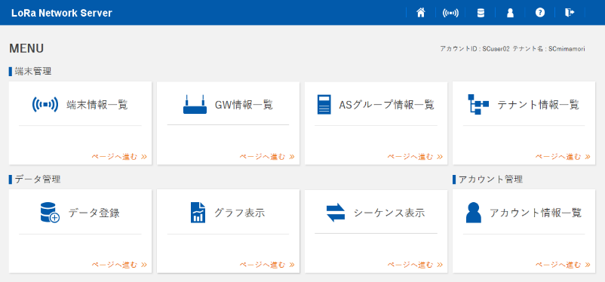
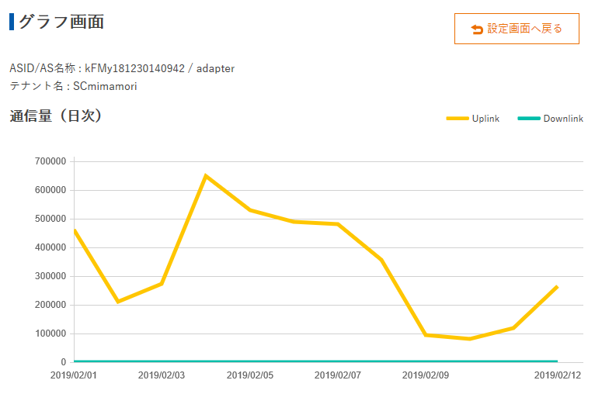
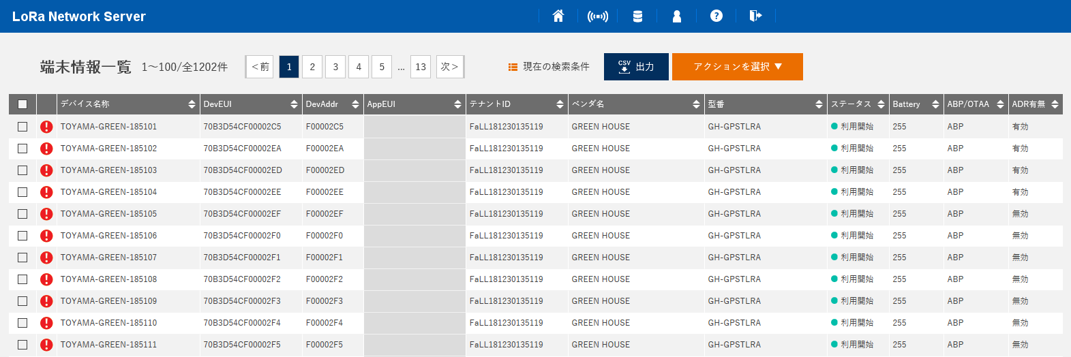
３．富山市センサーネットワークの仕様について
〇ネットワークサーバ管理画面

Slide 21
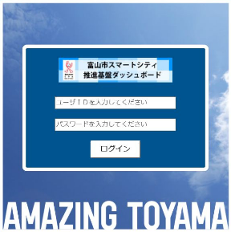
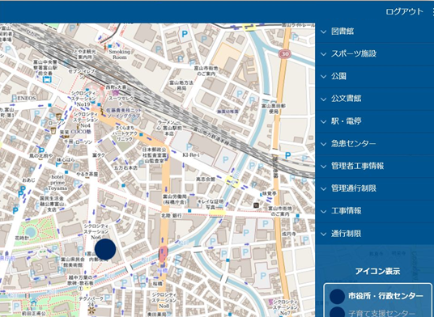
３．富山市センサーネットワークの仕様について
〇ダッシュボード画面
センシングデータや他サイトのオープンデータを地図上に表示します
機能名
ログイン/ログアウト
地図表示
最新データ表示
最新データ詳細情報表示
最新データ絞り込み
最新データCSV出力
履歴データCSV出力
履歴データのグラフ表示
お知らせ

Slide 22
－ 目次 －
１．はじめに
２．実証実験公募の概要
３．富山市センサーネットワークの仕様について
21

Slide 23
多数のご応募を
お待ちしております。
お問合せ先：
富山市企画管理部情報統計課 （tel） 076-443-2015
（mail）jyohotokei-01@city.toyama.lg.jp （URL) https://www.city.toyama.toyama.jp/kikakukanribu/johotokeika/toyamasc_koubo_R2.html
22

